Slide 1

搜索引擎

Slide 2
目录
01
问题重述
02
研究现状
03
问题解决
04
用户界面
05
结果呈现
06
总结

Slide 3


问题背景
01：问题重述
在信息时代，数据的海量增长使得有效地检索信息成为了一个挑战。尤其是文本数据，如文章、报告和论文等，数量日益增加。在这种背景下，我们面临的主要问题是如何从大量文档中准确快速地检索到与用户查询语句相关的文档。这需要我们设计和实现一个搜索引擎，它不仅能够理解用户的查询意图，还能在众多文档中找到最相关的内容并呈现给用户。

Slide 4
具体问题
01：问题重述
给出16个查询及每个查询相关的文章，共166篇文章。
搭建模型对166篇文章进行特征提取并为每个查询匹配文章。
根据标准答案集计算PRF，评价模型。
具体问题

Slide 5
02：研究现状
tf-idf和同义词问题
P(T/M)的计算
tf -idf不仅考虑了词项在文档中的频率(tf)，还考虑了词项在整个语料库中的频率(idf)，P(T/M)的计算运用tf -idf，可以更加合理地衡量词项的重要性。
无法处理同义词
查询时要求词完全相同，无法理解相关性，如贫铀和贫铀弹相关

Slide 6

02：研究现状
+1平滑（拉普拉斯平滑）
假设有以下词频分布:
文档 d 的内容为"apple apple orange"，即 Nd= 3.
词汇表V={apple,banana,orange}，即|V|=3.
词的出现次数:
c(apple,d)=2
c(orange,d)=1
c(banana,d)=0
使用拉普拉斯平滑后的概率计算:
P(apple|d)= (2+1)/(3+3)= 0.5
P(orange|d)=(1+1)/(3+3)=0.333
P(banana|d)=(0+1)/(3+3)=0.167
导致数据失真
对某些尺度的数据处理效果不佳
常数1保持不变

Slide 7
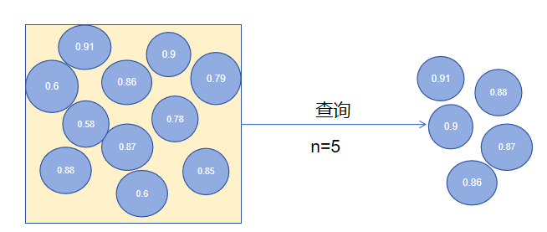

02：研究现状
结果挑选
排名算法
只会返回相关度排名最高的固定篇数
选择结果的传统方式是返回前N个结果

Slide 8
01
问题解决总览
问题解决
02
平滑处理
03
相关词处理
04
聚簇优化

Slide 9
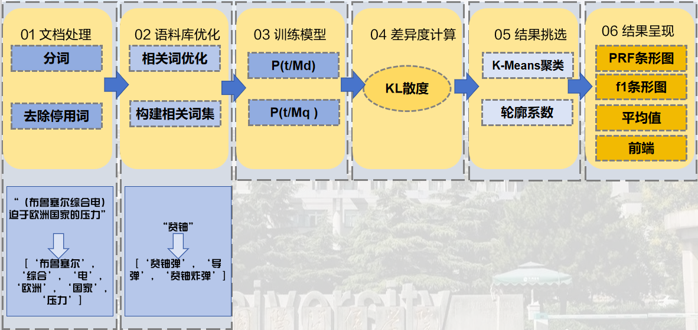
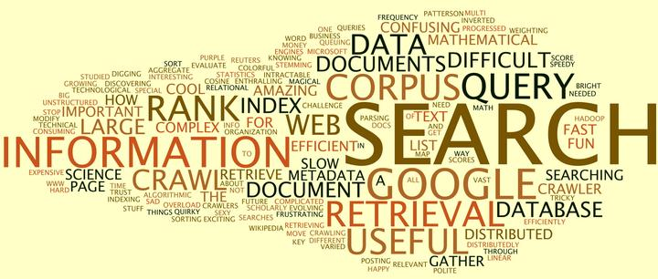
问题解决总览

Slide 10
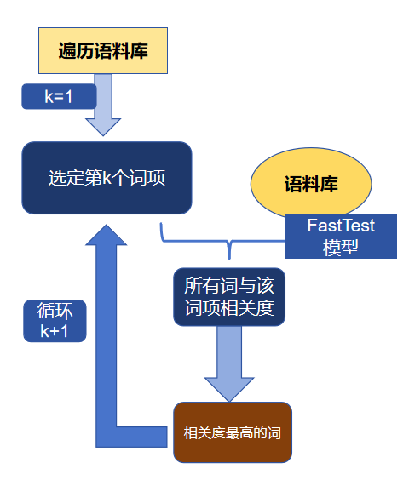
相关词集搭建
03：问题解决
提高准确率和召回率

Slide 11

相关词集搭建
03：问题解决
“泰勒的歌曲创作历程见证了一个独立女性的成长。”
“她在音乐创作道路上所遭遇的偏见与不公，促使她不断创作出具有女性主义意识的优秀音乐作品。”
‘泰勒’ ‘歌曲’ ‘创作’ ‘历程’ ‘见证’
‘独立’ ‘女性’ ‘成长’ ‘音乐’ ‘道路’
‘遭受’ ‘偏见’ ‘不公’ ‘促使’ ‘不断’
‘具有’ ‘主义’ ‘意识’ ‘优秀’ ‘作品’
k=1 [‘泰勒’]
k=2[‘歌曲’]-------->[‘歌曲’‘创作’‘音乐’‘作品’]
k=3[‘创作’]-------->[‘历程’‘音乐’‘道路’‘作品’]
提高准确率和召回率

Slide 12
平滑优化
03：问题解决
改 进
拉普拉斯平滑将不出现的单词(banana)的概率提高到0.167，将出现频率较高的单词(apple)的概率降低到0.5。这种均匀的平滑处理在实际中可能不够准确。
a,b, c为常数
根据具体场景和文档进行调整参数
本次实验使用的参数
a=0.05
b=1
c=0.05

Slide 13
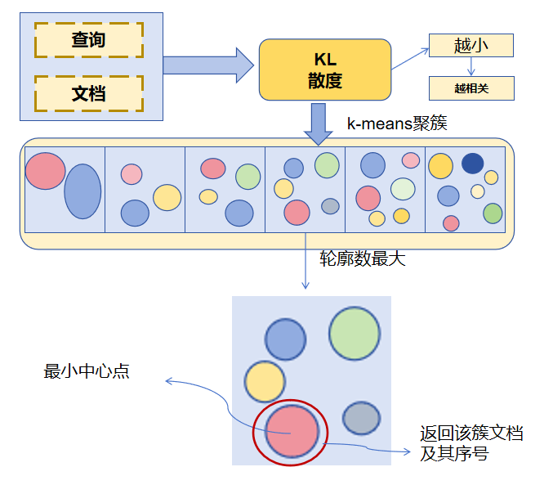
聚簇优化
03：问题解决
每个查询和每篇文章之间返回KL散度，指数越小，文章与查询越相关。
利用K-Means算法将聚类个数设置为2~7类，对每个个数聚类一次，然后利用轮廓系数来判断聚类效果的好坏。找到轮廓系数最大的样本，利用其聚类数目进行聚类。找到最小中心点，并返回最小中心点对应的类及其序数。如果数量超过20，则判定失败，返回前5篇文章。

Slide 14

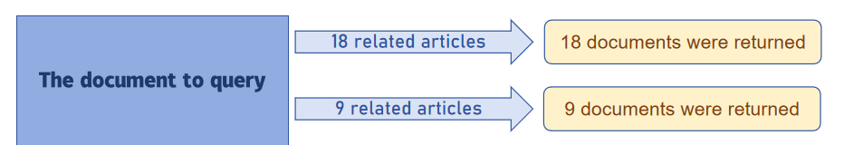
聚簇优化
02：研究现状
聚类优化
排名算法
K-Means聚类
只会返回相关度排名最高的固定篇数
返回中心点最小簇，簇大小根据实际情况
选择结果的传统方式是返回前N个结果，聚类可根据具体情况返回结果，PRF显著提高。

Slide 15
用户界面

Slide 16

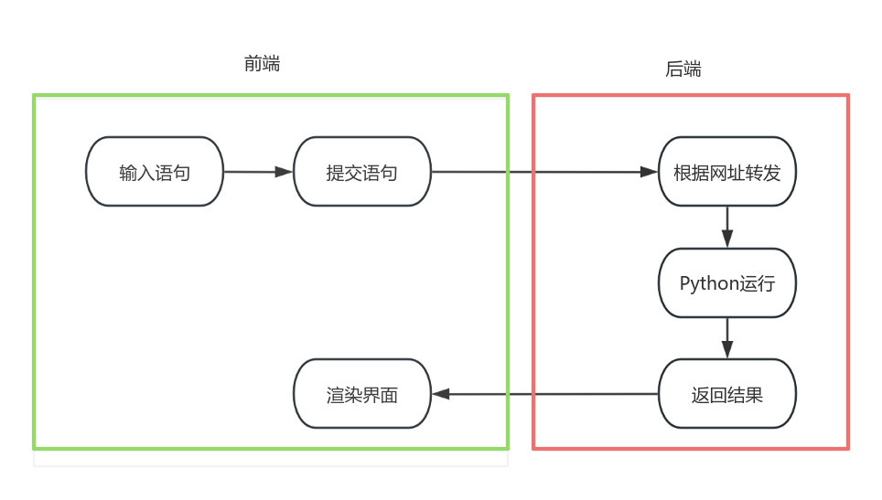
04：用户界面

Slide 17
结果展示及总结

Slide 18
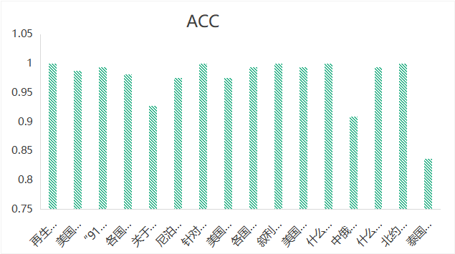
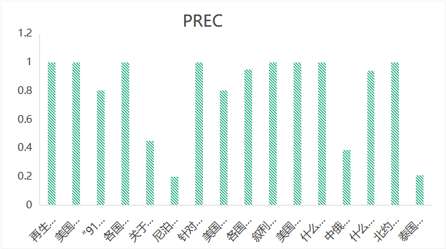
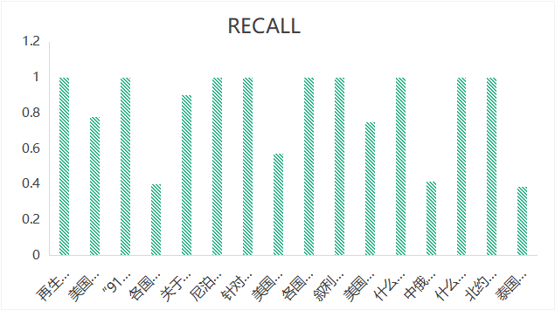
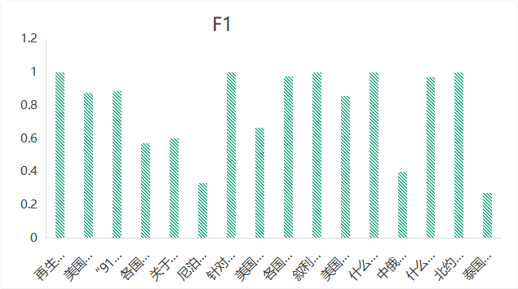
PRF&F1
05：结果展示

Slide 19
AVG(PRF&AVG)
05：结果展示

Slide 20
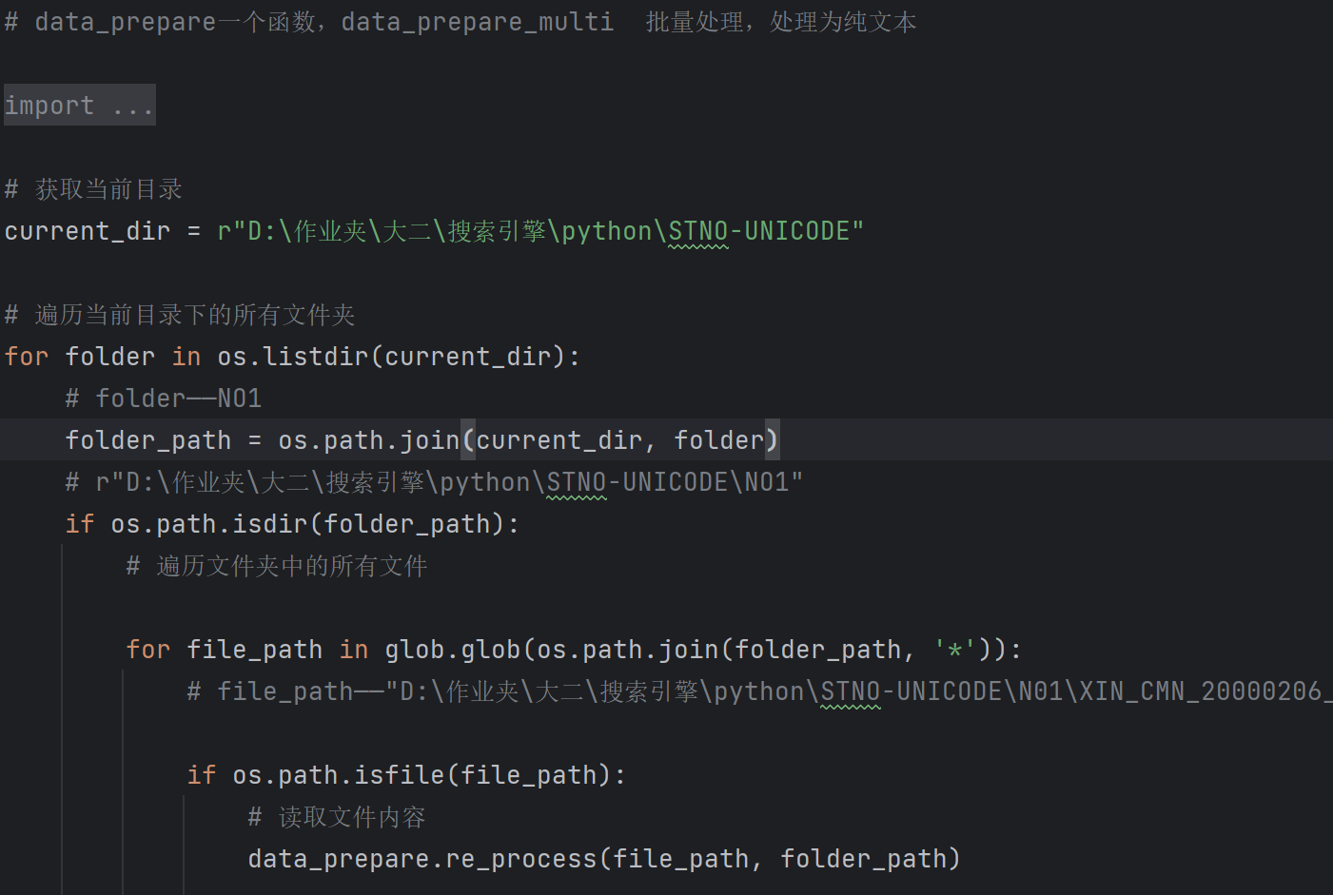
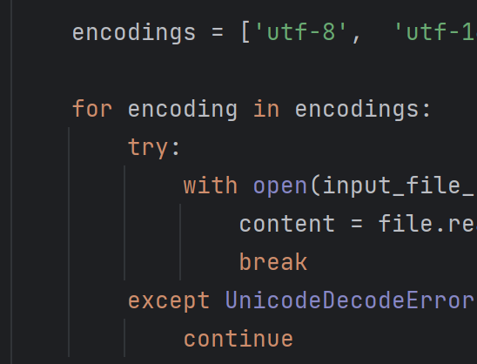
遇到的具体问题及对策
06：总结
分词和
删除停用词
英文字符混杂，全角减号，全角空格等特殊符号的处理。
模型选择
尝试一元模型、二元模型，二元模型效果较差，决定使用一元模型。
批量处理
批量处理
读取当前目录，读取目录下文件名。
编码问题
txt文件有两种编码——utf-8， utf-16 le。
使用Try except 解决。
聚类失败精确度低
判定聚类失败，簇内超过25篇返回前五篇，只有一篇情况下，返回两个簇。
编码问题

Slide 21
优缺点
06：总结
01
02
优点
缺点
语料库相关词集搭建增强语了义理解
优化平滑方法
实现前端输入
语义理解能力不足导致个别文章精确率、召回率较低
改进方案:一元模型结合二元模型

Slide 22
汇报完毕 谢谢观看

